Slide 1
Software analyse
Theorie Hfst 1
Koen Van Eyken

Slide 2
Inhoud
Waarom
Taken
Rollen
Technieken: UML
Methodologie vs. Technieken
Ontwikkelingsmethodologieën
Notes:
2
2

Slide 3
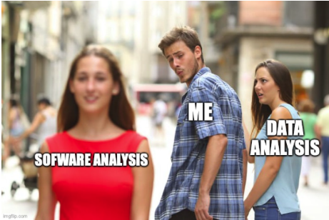

Slide 4
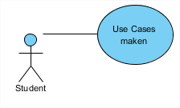
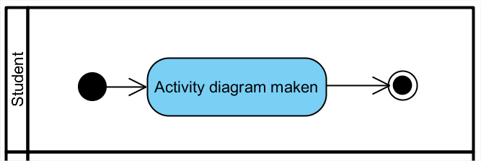

Software analyse
1
2
Informatie
verwerken
verbeterde oplossing
3
oplossing
Lector
Student

Slide 5
Software analyse
Waarom software analyse?
Programmeur met inzicht
Mogelijkheden
Eigen project
Technical lead
Analist
Praktijk (2TI, BI, Bach. proef)
Analyses begrijpen
Notes:
5
5
5
5

Slide 6
Taken van een systeemanalist
Analyse
Problemen aanpakken
Communiceren met externen
Vergaderingen
Andere afdeling
Externe klant
Externe partner
Notes:
6
6
6
6

Slide 7
Taken van een systeemanalist
Communiceren met team
Klant
Programmeurs
Netwerk, DBA, Architect,…
Andere analisten
Andere teams
Notes:
7
7
7
7

Slide 8
Taken van een systeemanalist
Teamplayer
Vertrouwen en respect hebben
Openstaan voor nieuwe inzichten
Vaardigheden
Communicatief
Technisch inzicht
Analytisch
Probleemoplossend
Notes:
8
8
8
8

Slide 9



Rollen
Business Analyst (Business case)
Wat willen we bereiken en is het haalbaar?
→ Studenten ons product laten kopen.
→ Website kost 40K en levert elk jaar 20K op.
Functional Analyst (Functionaliteiten)
Wat moet het doen?
→ Knop “studentkortingen” op website toont de kortingen.
Technical Analyst (Design)
Hoe gaan we het doen?
→ We slaan de kortingen op in een SQL Server database in de tabel “Kortingen”.
Notes:
9
9
9
9

Slide 10
Methodologie vs. Techniek
Methodologie
Hoe gaan we alles organiseren?
Stap voor stap aanpak
Eerst alle analyse, dan pas alles ontwikkelen?
Zitten we elke dag met klant samen of elke 3 maanden?
Ineens programmeren?
Eerst alles in tekst uitschrijven?
Eerst tekst schrijven en diagrammen tekenen?
Notes:
10
10
10
10

Slide 11
Methodologie vs. Techniek
Technieken
Diagrammen tekenen: welke? BPMN / UML / …
Alleen programmeren of samen (pair programming)
Eerst alleen testen schrijven (test driven development)
Notes:
11
11
11
11

Slide 12
Methodologie vs. Techniek
Methodologie en techniek
Staan los van elkaar.
Tekening in BPMN kan elke week 1 of maand aan een stuk.
Samen aan één computer kan met dagelijks de klant te zien of maandelijks.
Notes:
12
12
12
12

Slide 13
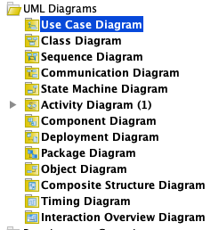
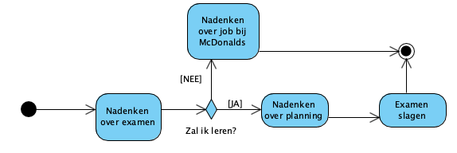
Technieken: UML
Analyse m.b.v. UML
Notes:
13
13
13
13

Slide 14

Technieken: UML
Notes:
14
14
14
14

Slide 15

Technieken: UML
Boeken:
Praktisch UML (5de editie)‏
Jos Warmer & Anneke Kleppe
Pearson Education Benelux
ISBN 90 430 812 5
De UML Toolkit
Hans Erik Eriksson en Magnus Penker
Academic Service
ISBN 90 395 1015 6
Notes:
15
15
15
15

Slide 16
Technieken: UML
UML Distilled
Martin Fowler (Kendall Scott)‏
Addison-Wesley
ISBN 0-201-32563-2
The Unified Modeling Language User Guide
Grady Booch, James Rumbaugh, Ivar Jacobson
Addison-Wesley
ISBN 0-201-57168-4
Het INTERNET
Notes:
16
16
16
16

Slide 17
Technieken: UML
Het ontstaan van UML
Begin jaren 90 eerste OO systeemontwikkelingsmethoden
Object Modelling Technique (OMT) James Rumbaugh
Methode van Grady Booch
1995: James Rumbaugh gaat naar Rational (nu IBM) waar ook Booch werkt
Samenwerking -> Unified Method
1996: Rational neemt bedrijf van Ivar Jacobson, bedenker van OOSE (Objectory), over
Notes:
17
17
17
17

Slide 18
Technieken: UML
Zelfde periode OMG (Obj Mng Group) RFP voor standaard op gebied van OO modellering
Geen gestandaardiseerde methode, wel standaardisatie van resultaten methode
Rational UM -> Unified Modeling Language -> proposal
1997 UML als standaard gekozen
+ o.a. OCL (Object Constraint Language)
Bv klassediagram {owner->notEmpty()}
2004 UML versie 2 → grote aanpassing
2015 versie 2.5
Notes:
18
18
18
18

Slide 19
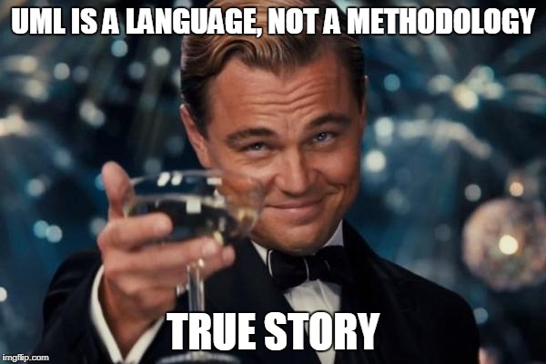
Technieken: UML
Taal, geen methodologie.
Zegt niets over hoe je iets moet aanpakken, wat stappen zijn, etc.
Puur beschrijvend
Notes:
19
19
19

Slide 20
Technieken: UML
Waarom een diagram gebruiken in een analyse?
“De gebruiker krijgt een wachtwoord.”
“Het programma dat Stefaan aanduidt.”
“Meestal geeft de klant eerst zijn klantennummer in.”
“Je verwerkt de gegevens en stuurt een e-mail.”
Notes:
20
20
20
20

Slide 21

Ontwikkelingsmethodologieën - Waterval
Bron: https://medium.com (09/06/2020)
Notes:
21
21
21
21

Slide 22
Ontwikkelingsmethodologieën - Waterval
Kenmerken
Zoals een waterval, volgt de ene fase na de andere.
Nieuwe fase pas starten als vorige volledig beëindigd is.
Geen kans om terug te keren naar vorige fase.
Na elke fase moeten de deliverables klaar zijn.
Notes:
22
22
22
22

Slide 23
Ontwikkelingsmethodologieën - Waterval
Voordelen
Makkelijk te managen.
Duidelijke deadlines.
Nadelen
Geen flexibiliteit bij aanpassingen of tekortkomingen.
Moeilijk in te grijpen bij problemen (no way back).
Herpriotisering is onmogelijk.
Geschikt voor
Kleine projecten van lage complexiteit.
Organisaties die een volledige fixed-price willen.
Organisaties met strikt afgelijnde verantwoordelijkheden.
Notes:
23
23
23
23

Slide 24
Ontwikkelingsmethodologieën - Agile
Bron: https://medium.com
Notes:
24
24
24
24

Slide 25
Ontwikkelingsmethodologieën - Agile
Kenmerken
Iteratief en incrementeel
Regelmatiger opleveren
Intens testen
Minder overhead
Enkel documenteren wanneer nodig
Experten continu betrekken
Hoge risico’s eerst
Bron: https://teespring.com (01/08/2019)
Notes:
25
25
25
25

Slide 26
Ontwikkelingsmethodologieën - Agile
Notes:
26
26
26
26

Slide 27

Ontwikkelingsmethodologieën - Agile
Voordelen
Minder overhead en minder documenteren
Face-to-face met klant
Regelmatig oplevering (IKIWISI)
Nadelen
Moeilijk te plannen en budgetteren
Belasting voor de klant
Zelf regulerend team (moet dit niveau aankunnen)
Zeer intensief testen
Geschikt voor
Grote projecten van midden/hoge complexiteit
Bedrijven waar geen rigide verantwoordelijkheden gelden
Bedrijven waar management er mee achter staat
Notes:
27
27
27
27

Slide 28
Ontwikkelingsmethodologieën - Agile
Agile methodologie, hoe uitvoeren?
Scrum
Kanban
Use case driven
Extreme programming
Test driven
…
Notes:
28
28
28
28

Slide 29
Vragen?

